Slide 1





UBND PHƯỜNG VIỆT HƯNG TRƯỜNG MẦM NON VIỆT HƯNG
LĨNH VỰC PHÁT TRIỂN NHẬN THỨC
Đề tài: Tìm hiểu tàu thủy- thuyền buồm.
Lứa tuổi: Mẫu giáo nhỡ
Giáo viên: Lớp MGN B3

Slide 2
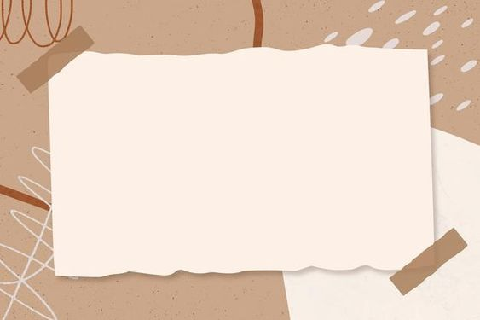
Cô và các con cùng hát bài hát: Em đi chơi thuyền.

Slide 3

Các con vừa hát bài hát gì?
Trong bài hát có những PTGT nào ?
Bài hát: Em đi chơi thuyền
Trong bài hát nhắc đến các loại thuyền.

Slide 4

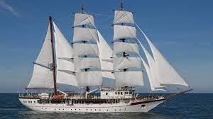
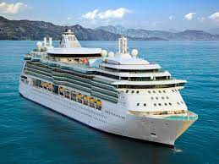
Cùng tìm hiểu về
Thuyền buồm
Tàu thủy

Slide 5

Tìm hiểu thuyền buồm

Slide 6

Đâu là bộ phận của thuyền buồm ?
1. Cánh buồm
2. Cột buồm
3. Thân thuyền
4. Mái chèo

Slide 7
Thuyền buồm di chuyển bằng gì?
1. Cánh buồm
2. Động cơ
3. Mái chèo

Slide 8




Đố vui ? Con gì vượt sóng ra khơi Năm châu bốn bể đi chơi khắp vùng.
1.Tàu thủy
2.Thuyền thúng
3. Ô tô

Slide 9
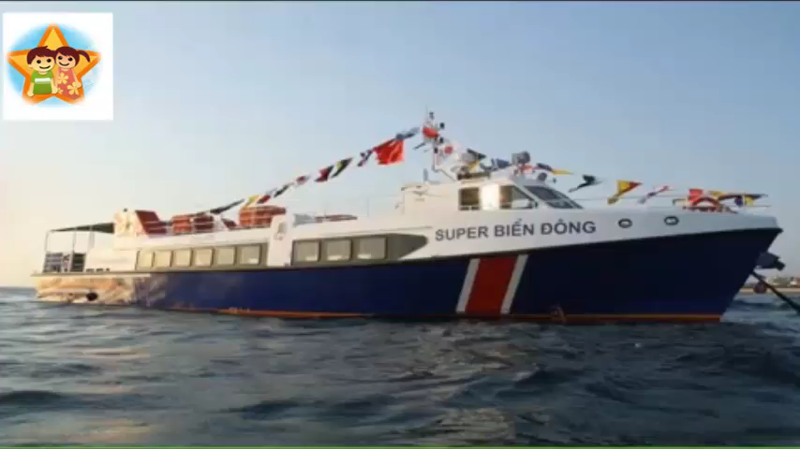
Tìm hiểu tàu thủy

Slide 10
Đâu là bộ phận của tàu thủy?
1. Đầu tàu
2. Cột buồm
3. Thân tàu
4. Đuôi tàu

Slide 11
Tàu thủy di chuyển bằng gì?
1. Cánh buồm
2. Động cơ
3. Mái chèo

Slide 12
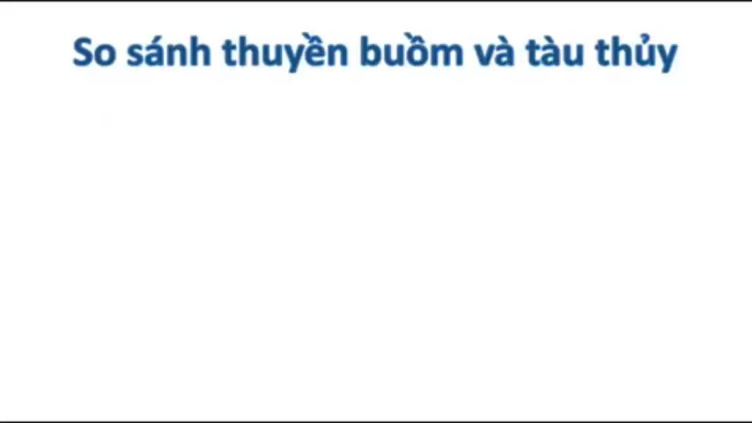
So sánh
Thuyền buồm
Tàu thủy

Slide 13

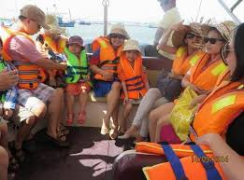
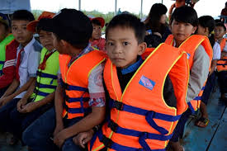
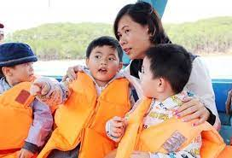
Đảm bảo an toàn khi đi tàu, thuyền
Mặc áo phao
Ngồi ngay ngắn
Nghe theo hướng dẫn của
người lớn

Slide 14

Xin chào và hẹn gặp lại!

